Slide 1
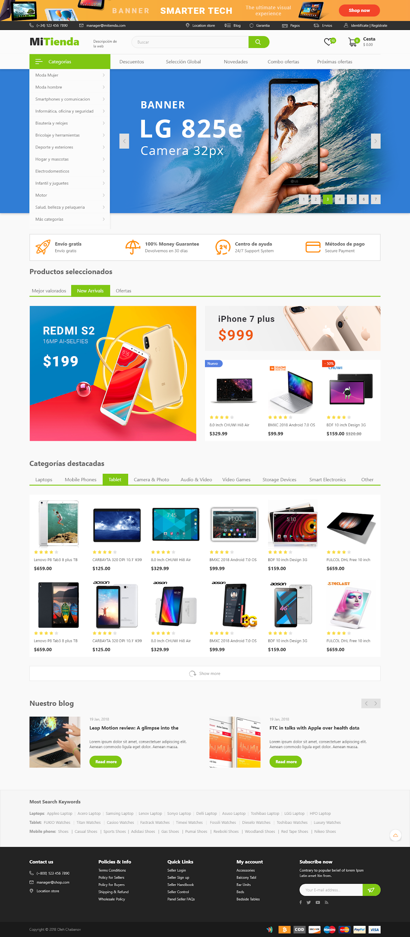
Página principal (parte superior):
En la parte superior se muestra un banner como header, seguido de varias líneas con objetos y botones. Encontramos el buscador con las principales categorías y pestañas adicionales para acceder a las ofertas y novedades actuales.
Página principal (parte inferior):
En la parte inferior al hacer scroll, encontramos distintos objetos y un listado de categorias destacadas del usuario o las mas visitadas. Tambíen podemos acceder a la parte del blog y suscribirnos a las Newsletter.

Slide 2
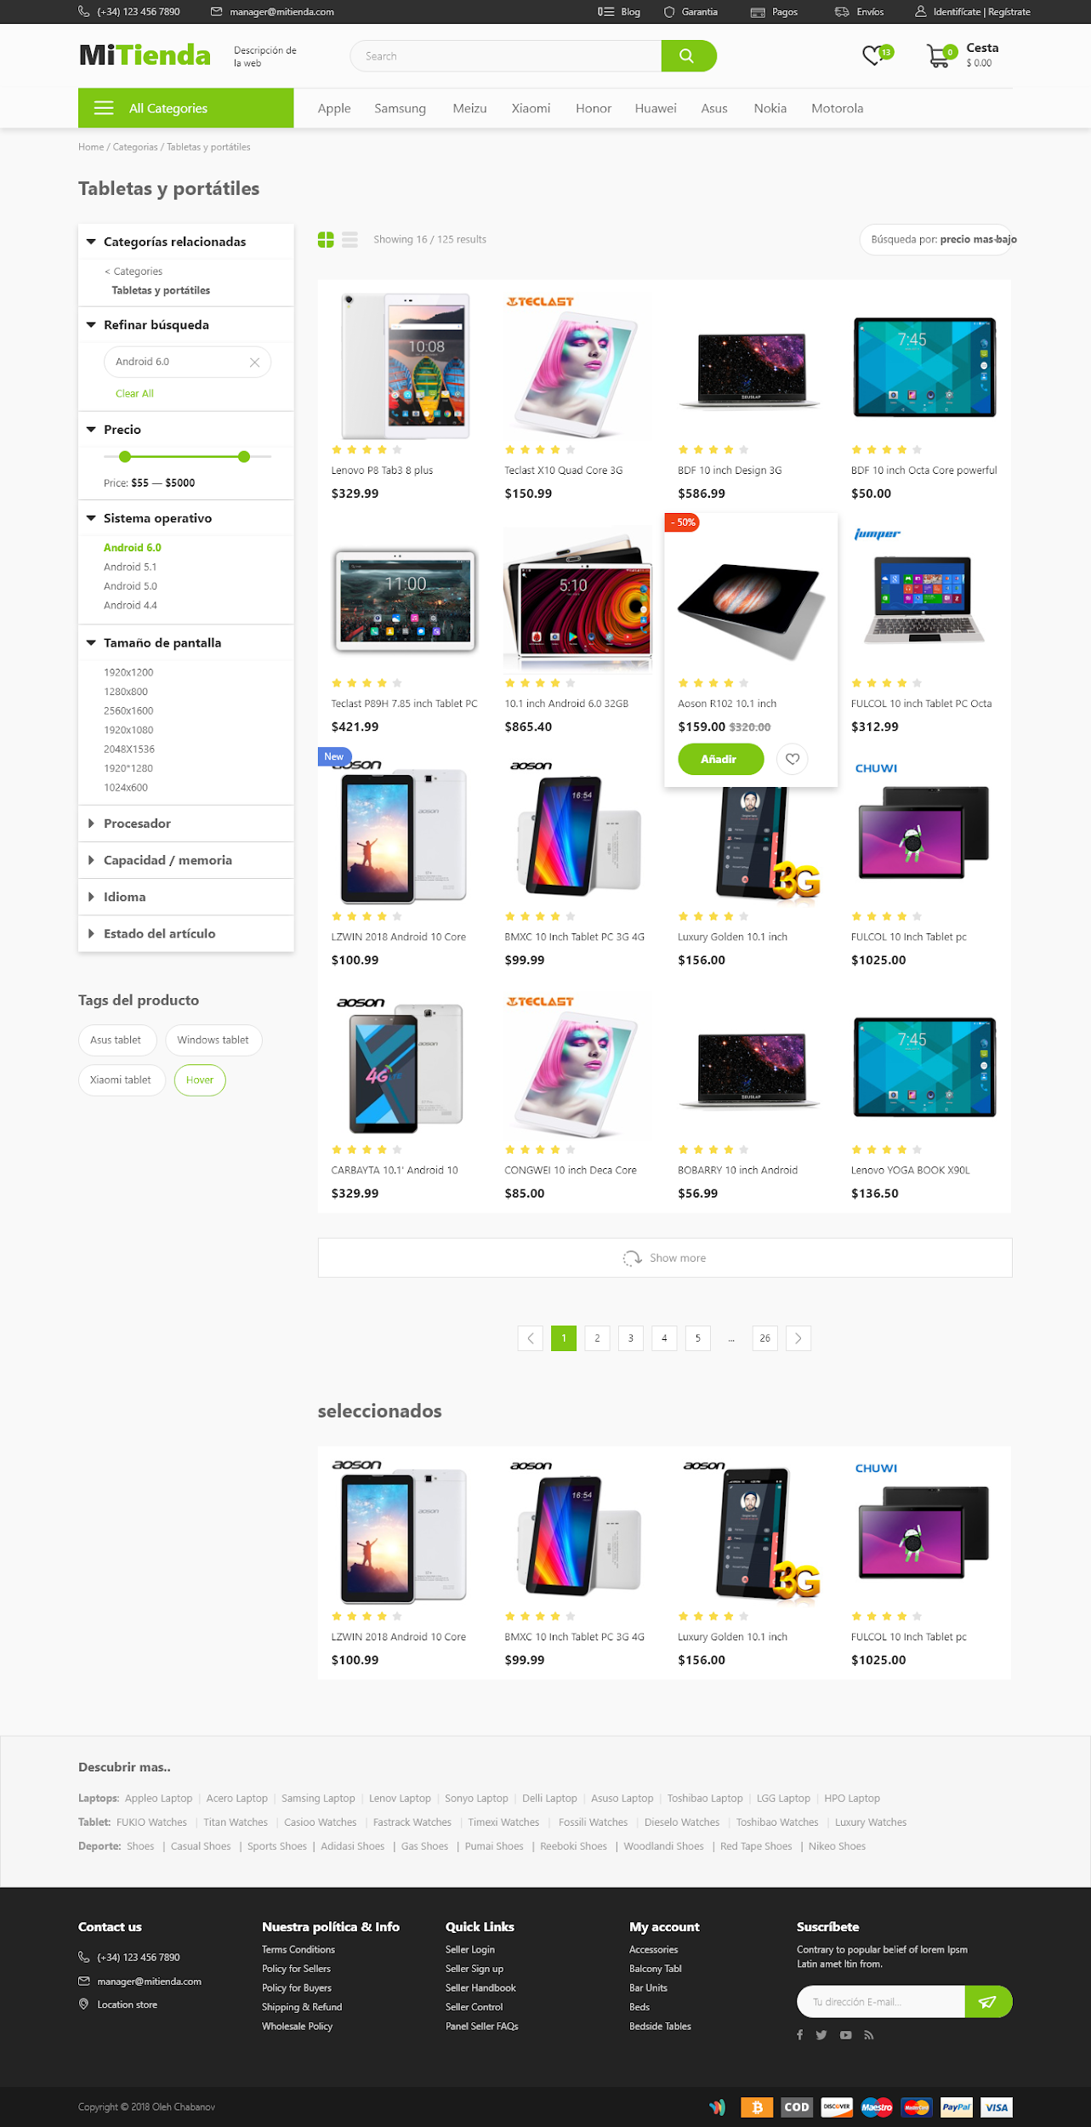

Dentro de una categoria:
Se muestran los productos de la categoría
escogida, mostrando en la parte lateral izquierda métodos de búsqueda por sus características. En la parte inferior encontramos un espacio para los productos vistos anteriormente o seleccionados.

Slide 3
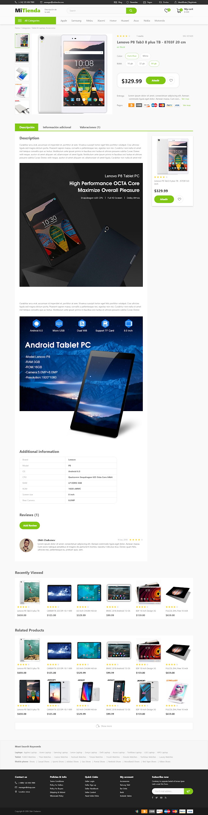

Página Visualización de un producto:
Se muestra el producto que ha clicado el usuario, mostrando sus características, precio, modo de compra y tipos de envío/pagos/gastos de envío. Seguidamente en la parte inferior encontramos la descripción del artículo al hacer scroll.
Página Visualización de un producto (parte inferior):
Al terminar la descripción muestra las reseñas de los usuarios, seguido de “visto anteriormente” y “productos relacionados”.

